Slide 1
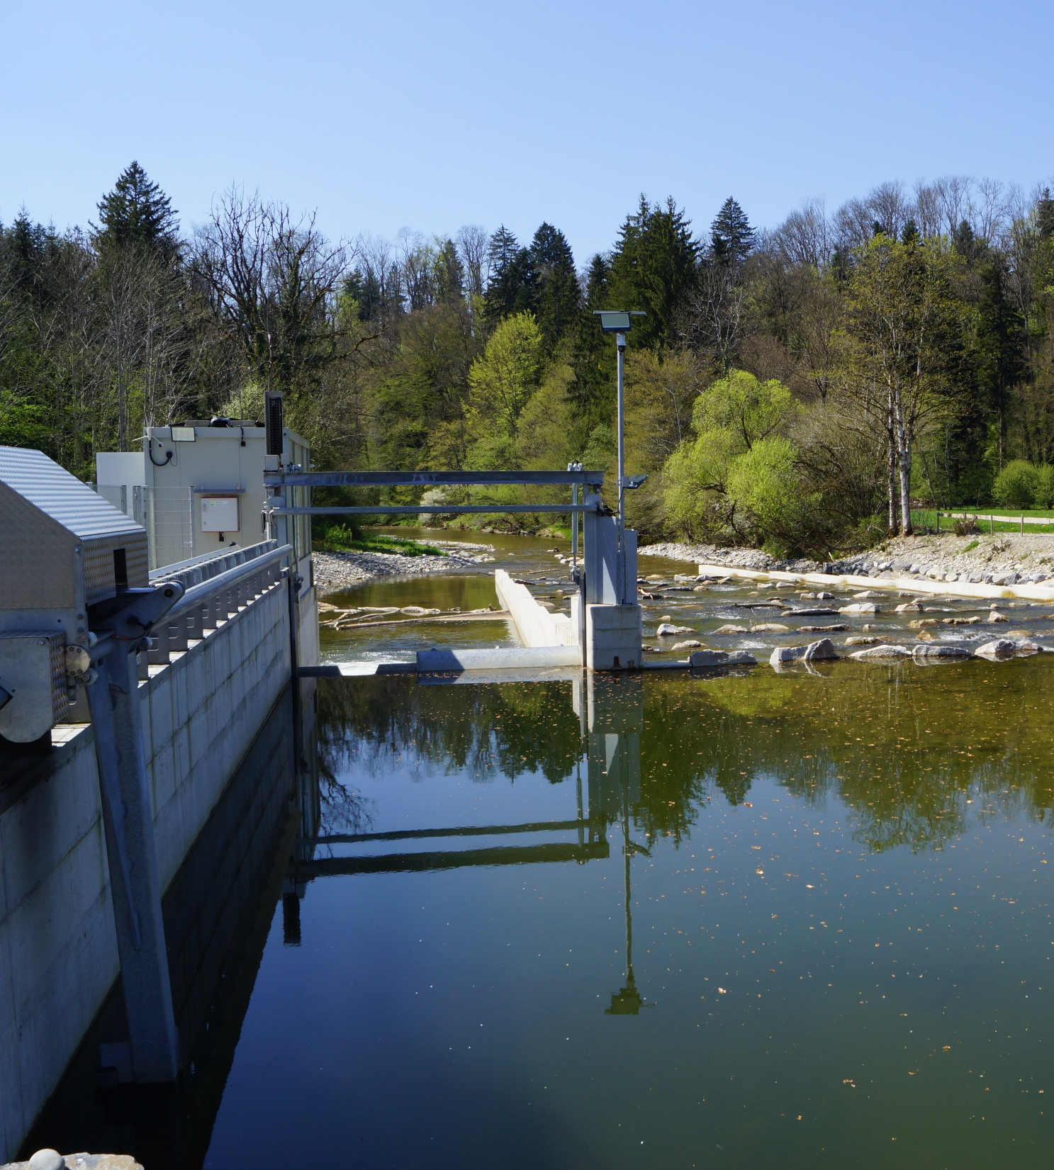

Ein Blick über die Grenze:
Deutsche Kleinwasserkraft und ihre aktuellen Herausforderungen
Jahrestagung
Kleinwasserkraft Österreich
15. Oktober 2026
Notes:
Herzlichen Dank für die Einladung. Ich freue mich sehr, heute bei Ihnen in Österreich zu sein und einen Blick über die Grenze nach Deutschland mitbringen zu dürfen.
Mein Name ist Julia Neff, ich bin Bauingenieurin und Geschäftsführerin der Arbeitsgemeinschaft Wasserkraftwerke Baden-Württemberg. Neben meiner Tätigkeit im Landesverband arbeite ich auch in verschiedenen Fachgruppen des Bundesverbandes Deutscher Wasserkraft und weiteren Arbeitsgruppen rund um die Wasserkraft mit. Dadurch beschäftigen mich viele der Themen, die ich Ihnen heute mitgebracht habe, sowohl auf Landes- als auch auf Bundesebene.

Slide 2
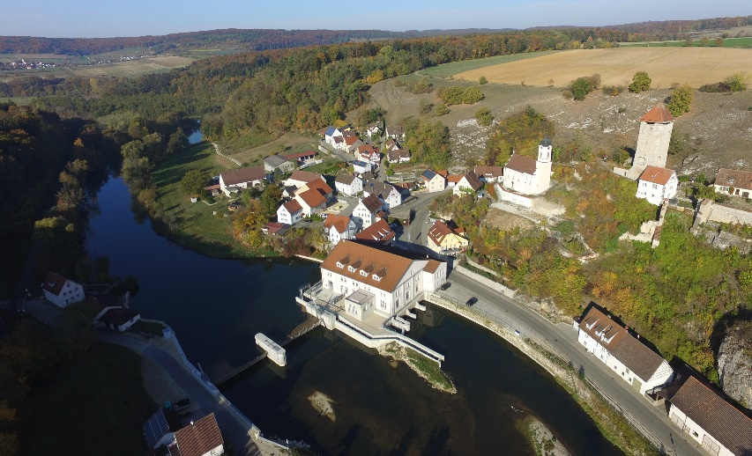
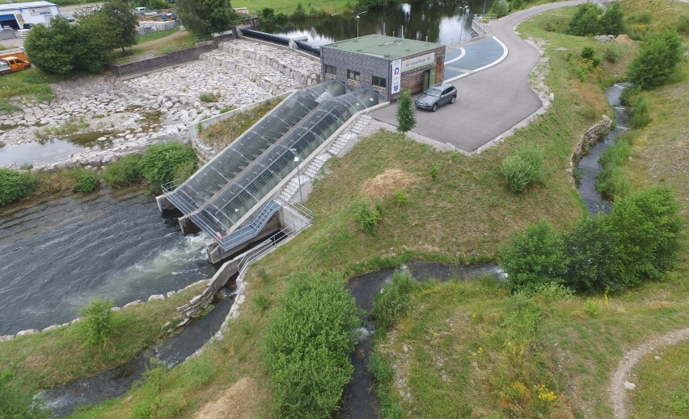
Begrüßung
Verband existiert seit 60 Jahren
475 Mitglieder; Betreiber, Stadtwerke, Firmen
Anlagengröße 5 kW bis über 1 MW
WKA Hausen - Wiese
WKA Rechtenstein - Donau
Notes:
Die AWK BW vertritt die Interessen der kleinen und mittleren Wasserkraft in Baden-Württemberg. Unsere Mitglieder reichen von privaten, familiengeführten Betreiber über mittelständische Unternehmen bis hin zu kommunalen Akteuren. Entsprechend vielfältig sind auch die Themen, mit denen wir uns beschäftigen:
vom Erneuerbare-Energien-Gesetz, kurz EEG - dem zentralen deutschen Gesetz zur Förderung erneuerbarer Energien, das unter anderem die Vergütung von Strom aus Wasserkraft regelt
über Genehmigungsverfahren und Gewässerökologie bis hin zu Zukunftsthemen wie Versorgungssicherheit, Resilienz und Aquathermie.
Aber ich möchte Ihnen heute natürlich nicht nur unseren Verband vorstellen, der übrigens im September 2027 sein 60-jähriges Jubiläum feiert.

Slide 3
Gliederung
Deutschland in 90 Sekunden – Wo stehen wir?
EEG 2027 – Wo stehen wir nach 25 Jahren EEG?
Mehr als nur Strom – Resilienz und Systemdienstleistungen
Genehmigungen - Neue Wege im Süden Deutschlands
Mehrfachnutzung bestehender Standorte – Aquathermie als neue Chance
Deutschland Österreich – Was können wir voneinander lernen?
15/10/2026
Notes:
Ich möchte Ihnen heute einen kompakten Einblick geben, wo die Kleinwasserkraft in Deutschland aktuell steht, was uns derzeit besonders beschäftigt und was davon könnte auch für Sie in Österreich interessant sein?
Dabei geht es um die aktuellen politischen Rahmenbedingungen, aber auch um den zusätzlichen Wert und neue Chancen der Wasserkraft.
Zum Abschluss möchte ich natürlich den Blick wieder über die Grenze richten: Was können Deutschland und Österreich voneinander lernen?
Starten wir aber zunächst mit einem kurzen Blick auf Deutschland.

Slide 4
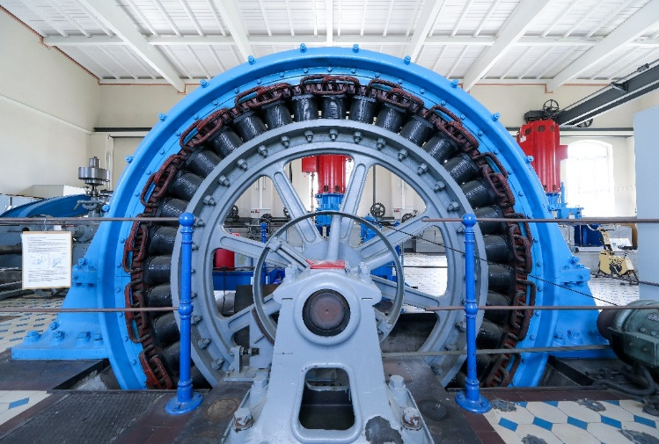
Deutschland in 90 Sekunden – Wo stehen wir?
Deutschland
Bayern
Baden-Württemberg
≈ 8.300
≈ 4.200
≈ 1.800
Wasserkraftanlagen
Wasserkraftanlagen
Wasserkraftanlagen
≈ 5,6 GW
≈ 3,0 GW
≈ 0,85 GW
installierte Leistung
installierte Leistung*
installierte Leistung*
22,2 TWh
13,2 TWh
≈ 5,1 TWh
Erzeugung 2024
Erzeugung 2024
Erzeugung 2024
Schwerpunkt Süddeutschland: Bayern und Baden-Württemberg erzeugten 2024 rund 82 % des deutschen Wasserkraftstroms
* Quellen: UBA; Bayerisches LfU/Statistisches Landesamt; Statistisches Landesamt BW zu Zahlen für das Jahr 2024
15/10/2026
Notes:
Bevor wir in die aktuellen Themen einsteigen, möchte ich Ihnen kurz zeigen, wo die Wasserkraft in Deutschland eigentlich steht.
Deutschland, hat natürlich nicht die geographischen Voraussetzungen wie Österreich. Entsprechend ist der Anteil der Wasserkraft an der gesamten Stromerzeugung bei uns deutlich geringer.
Wenn wir allerdings in den Süden Deutschlands schauen, ergibt sich schon ein etwas anderes Bild.
Denn Bayern und Baden-Württemberg sind die beiden bedeutendsten Wasserkraft-Bundesländer Deutschlands. Zusammen entfallen auf sie mehr als 80 Prozent der deutschen Wasserkrafterzeugung.
Allein in Baden-Württemberg haben wir rund 1.800 Wasserkraftanlagen mit einer installierten Leistung von etwa 850 Megawatt. Und auch in Bayern gibt es mehrere Tausend Anlagen. Neben wenigen großen Kraftwerken gibt es sehr viele kleine und mittlere Anlagen mit einer Leistung bis zu 1 MW.
Und genau auf diese Kleinwasserkraft möchte ich heute den Schwerpunkt legen – denn dort entscheiden sich aktuell einige ganz wesentliche Fragen zur zukünftigen Wirtschaftlichkeit und Weiterentwicklung.
Und damit kommen wir direkt zu einem der derzeit wichtigsten Themen: dem EEG 2027.
Zahlen aus BW* (*Quellen: UM BW; Statistisches Landesamt BW; Energieatlas BW)
decken rund 10-15 % des landesweiten Strommixes

Slide 5
EEG 2027 – Wo stehen wir nach 25 Jahren EEG?
25 Jahre EEG 2027
2000:
bis 500 kW
7,67 Cent/kWh
Bestand sichern Modernisierungen anreizen
2004:
bis 500 kW
9,67 Cent/kWh
Bei Umsetzung ökologischer Anforderungen
Förderdauer 30 Jahre
2009:
bis 500 kW
11,67 Cent/kWh
Ökologische Anforderungen ausgeweitet zus. muss eine Leistungs- steigerung erfolgen
Reduzierung Förder- dauer auf 20 Jahre
2012:
bis 500 kW
12,7 Cent/kWh
Degression 1 %/Jahr
Freiwillige Direktvermarktung
Stärkere Anforderungen an Fischaufstieg, Gewässerökologie
Förderdauer 20 Jahre
2014:
bis 500 kW
12,52 Cent/kWh
Direktvermarktung wird Regelfall ab 500 kW
2016:
bis 500 kW
12,40 Cent/kWh
Direktvermarktung ab 100 kW
2023:
bis 500 kW
12,03 Cent/kWh
Degression 0,5 %/Jahr
EEG 2027:
bis 500 kW
11,79 Cent/kWh
Degression 0,5 %/Jahr
vor 2000:
Bis 500 kW
15 Pfennig/kWh
Schwerpunkt Süddeutschland: Bayern und Baden-Württemberg erzeugten 2024 rund 82 % des deutschen Wasserkraftstroms
15/10/2026
Notes:
Bevor wir uns die aktuelle Novelle anschauen, möchte ich ganz kurz zurückblicken. Das EEG begleitet die Wasserkraft in Deutschland inzwischen seit mehr als 25 Jahren.
Im Jahr 2000 war die Zielsetzung noch sehr klar: Bestand sichern und Modernisierungen anreizen. Danach kamen zunehmend ökologische Anforderungen, die Förderdauer wurde reduziert, die Direktvermarktung eingeführt und schließlich auch die Degression.
Interessant ist dabei der Blick auf die Vergütung: 2012 lagen wir für Anlagen bis 500 Kilowatt bei 12,7 Cent, im EEG 2027 wären es 11,79 Cent. Gleichzeitig sind Kosten und Anforderungen deutlich gestiegen.
Und genau deshalb ist die aktuelle EEG-Novelle für die Kleinwasserkraft so entscheidend, denn es kommt die Frage auf:
Reicht dieser Rahmen noch aus, um bestehende Anlagen zu erhalten und vor allem weiter zu modernisieren?

Slide 6
EEG 2027 – Was fordern wir?
Kleinstanlagen erhalten
Vergütung anpassen
Kostentwicklung berücksichtigen Degression abschaffen
Modernisierung stärken
Ausnahme für Wasserkraftanlagen < 25 kW beibehalten
Neue Vergütungsklasse bis 100 kW
Vergütungswerte anpassen
Keine vergleichbaren Kostensenkungspotenziale
§ 40 weiterentwickeln
Forderung der Wasserkraftverbände im Verfahren: 19,50 ct/kWh bis 100 kW
15/10/2026
Notes:
Was fordern wir also mit Blick auf das EEG 2027? Im Kern geht es uns gar nicht um ein völlig neues Fördersystem, sondern darum, die bestehenden Standorte wieder wirtschaftlich zukunftsfähig zu machen.
Ein wichtiger Punkt ist die Kleinstwasserkraft. Beim aktuellen Stand des EEG werden in Zukunft alle Anlagen kleiner 25 kW, welche Strom aus erneuerbaren Energien herstellen, keine EEG-Vergütung mehr erhalten. Hier haben wir es geschafft, dass Wasserkraftanlagen bei dieser Regelung ausgenommen werden. Die Ausnahme muss aus unserer Sicht dringend erhalten bleiben.
Außerdem fordern wir eine neue Vergütungsklasse bis 100 Kilowatt und eine Anpassung der weiteren Vergütungsklassen. Unsere Forderung liegt für 100 kW bei 19,5 Cent. Auch beim Erfahrungsbericht, welcher alle paar Jahre im Auftrag vom Bundeswirtschaftsministerium erstellt wird, kommen ähnliche Ergebnisse raus.
Weiter fordern wir die Abschaffung der Degression. Denn anders als beispielsweise bei Photovoltaik sind bei der Wasserkraft keine vergleichbaren Kostensenkungen zu erwarten bzw. nie zu erwarten gewesen – im Gegenteil, die Anforderungen und damit auch die Investitionen sind gestiegen.
Ein weiterer Punkt ist für uns aber besonders wichtig: Was verstehen wir künftig überhaupt unter einer Modernisierung oder Ertüchtigung einer Wasserkraftanlage?

Slide 7
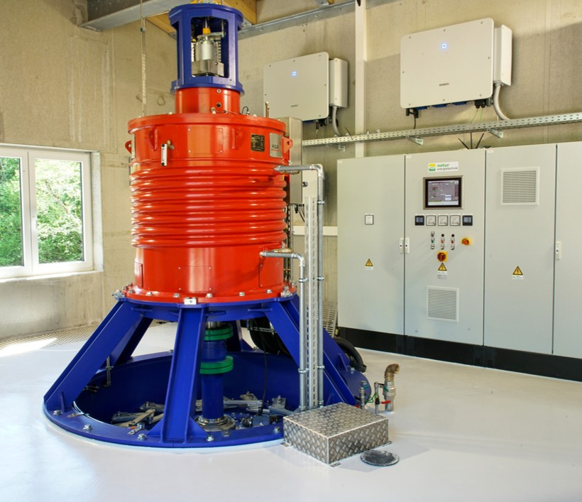
EEG 2027 – Modernisierung – mehr als nur Leistungssteigerung
Was alles in einer Ertüchtigung einer Wasserkraftanlage stecken kann…
Mehr Leistung
Krisenresilienz
Effizienzsteigerung
Modernisierung best. Anlagen
Optimierung Turbine und Generator
Schwarzstartfähigkeit
Inselbetrieb
Regionale Notstrom- und Krisenvorsorge
Netzdienlichkeit
Versorgungssicherheit
Systemdienstleistungen
Geringe Netzausbaukosten
Beitrag zur Netzstabilität
Strom für kritische Infrastruktur
Energiespeicherung
Wertvolle Sektorenkopplung
WKA Schomburg an der Untere Argen; Bild: Hr. Dannhäußer
Sollte das EEG auch diesen Mehrwert honorieren?
15/10/2026
Notes:
Bisher denken wir bei der Ertüchtigung einer Wasserkraftanlage vor allem an eines: mehr Leistung und mehr Kilowattstunden.
Wir sagen aber: Das greift heute zu kurz.
Wenn ein Betreiber investiert, um seine Anlage schwarzstartfähig zu machen, einen Inselbetrieb zu ermöglichen oder im Krisenfall kritische Infrastruktur mit Strom zu versorgen, dann erhöht er zwar möglicherweise nicht seine Jahresarbeit – aber er erhöht den Wert dieser Anlage für unser Energiesystem.
Deshalb wollen wir, dass solche Maßnahmen künftig im EEG berücksichtigt werden.
Und damit sind wir bei einer Frage, die für die Kleinwasserkraft zunehmend wichtiger wird:
Was ist unser Strom eigentlich wert – beziehungsweise was leistet eine Wasserkraftanlage über die reine Stromerzeugung hinaus?

Slide 8
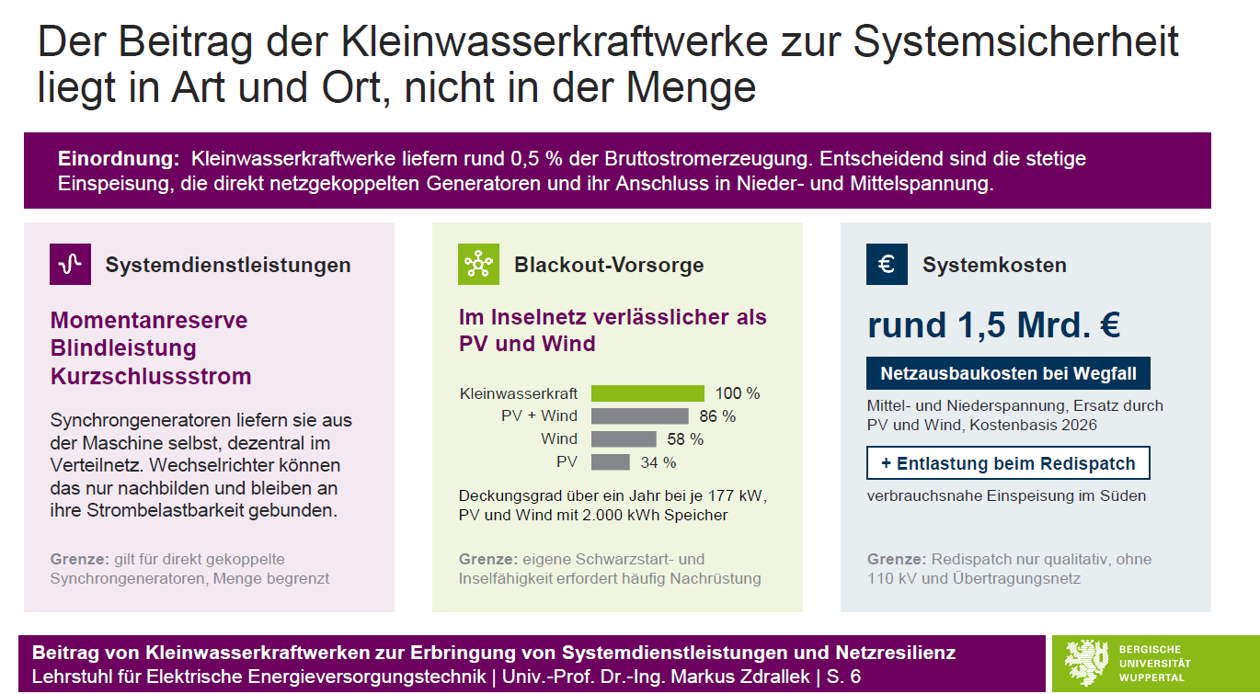
Mehr als nur Strom – Resilienz & Systemdienstleistung
Was nehmen wir daraus mit?
Kleinwasserkraft kann…
Netze stabilisieren
Systemdienstleistungen bereitstellen
Inselbetrieb ermöglichen
schwarzstartfähig ausgerüstet werden
Regionale Krisenvorsorge unterstützen
Systemkosten einsparen
Entlastung beim Redispatch
Dieser Mehrwert muss künftig einen Wert bekommen.
Folie Vortrag Universität Wuppertal – Beitrag von Kleinwasserkraftanlagen zur Erbringung von Systemdienstleistungen und Netzresilienz
15/10/2026
Notes:
Auf die technischen Möglichkeiten möchte ich an dieser Stelle gar nicht mehr ausführlich eingehen – Sie haben die Studie heute Vormittag bereits vorgestellt bekommen.
Für uns als Verband ist aber vor allem die politische Schlussfolgerung daraus entscheidend: Kleinwasserkraft kann deutlich mehr als nur Kilowattstunden erzeugen. Sie kann Systemdienstleistungen erbringen, zur Netzstabilität beitragen und – entsprechend technisch ausgerüstet – auch für Inselbetrieb, Schwarzstart und regionale Krisenvorsorge genutzt werden.
Genau deshalb versuchen wir, diese Tatsache jetzt auch in die politische Diskussion einzubringen. Wie ich beim EEG bereits gezeigt habe, fordern wir beispielsweise, dass Investitionen in Schwarzstartfähigkeit, Inselbetrieb oder Krisenvorsorge künftig auch als Ertüchtigungsmaßnahmen anerkannt werden.
Denn wenn Wasserkraft mehr für unser Energiesystem leistet als reine Stromerzeugung, muss dieser zusätzliche Wert künftig auch sichtbar gemacht und honoriert werden.
Übergang zu Genehmigungen:
Neben den wirtschaftlichen Rahmenbedingungen gibt es aber noch einen zweiten Punkt, der darüber entscheidet, ob wir unsere bestehenden Standorte überhaupt weiterentwickeln können: die Genehmigungsverfahren.

Slide 9
Genehmigungen – Neue Wege im Süden Deutschlands
Wie werden unterschiedliche öffentliche Interessen im Verfahren sichtbar?
Wasserrechtliches Genehmigungsverfahren
IHK als wichtiger Partner in Genehmigungsverfahren
Bayern
Baden-Württemberg
Gewässerökologie
Erneuerbare, CO₂-freie Energieerzeugung
VVWas seit 2021
Stellungnahme als Sachverständiger im Verfahren
seit Sommer 2026
Stellungnahme als Träger öffentlicher Belange im Verfahren
Wasserkraft-projekt?
Wirtschaftlichkeit
Standort & regionale Wertschöpfung
Versorgungssicherheit
Zusätzliche Perspektiven im Verfahren
✓ Energiepolitische Bedeutung
Wer bringt die energie- und wirtschaftspolitische
Perspektive ins Verfahren ein?
✓ Wirtschaft & Standort
✓ Versorgungssicherheit
Nicht weniger Ökologie – sondern eine umfassendere Abwägung.
15/10/2026
Notes:
Ein weiteres Thema, das unsere Betreiber sehr stark beschäftigt, sind natürlich die Genehmigungsverfahren. Ich glaube, damit erzähle ich Ihnen in Österreich vermutlich nichts völlig Neues.
Gut finde ich den Ansatz, den wir derzeit insbesondere im Süden Deutschlands verfolgen.
In wasserrechtlichen Verfahren werden die ökologischen Auswirkungen einer Wasserkraftanlage sehr intensiv betrachtet – und das ist selbstverständlich auch richtig. Was aus unserer Sicht aber häufig zu wenig, bis gar nicht, sichtbar wird, sind andere öffentliche Interessen:
Welche Bedeutung hat die Anlage für die regionale Energieversorgung? Welche wirtschaftliche Bedeutung hat der Standort? Welchen Beitrag leistet sie zur Versorgungssicherheit?
Und genau hier wird die Industrie- und Handelskammern, IHKen, seit Dezember 2021 eingebunden, zumindest in Bayern. Denn seit diesem Datum gilt dort eine Verwaltungsvorschrift, dass die IHK als Sachverständige im Verfahren zu den Belangen: Anlagenleistung, Wirkungsgrad, Grundlastfähigkeit, Klimaschutz, volkswirtschaftlichen Aspekten und regionaler Versorgungssicherheit gehört werden müssen.
In Baden-Württemberg arbeiten wir derzeit ebenfalls daran, diese Zusammenarbeit auszubauen. Es gibt leider noch keine Verwaltungsvorschrift jedoch haben wir es geschafft, dass die IHK von sich aus als Träger öffentlicher Belange während der Wasserrechtlichen Genehmigung Stellung zu genau den Punkten wie Bayern nimmt und das ist durch einen alten Erlass auch möglich.
Dabei geht es ausdrücklich nicht darum, ökologische Anforderungen zurückzudrängen. Es geht darum, dass bei einer Abwägung auch Energieversorgung, Wirtschaftlichkeit, Standort und Versorgungssicherheit angemessen sichtbar sind.
Übergang zur Aquathermie:
Und Genehmigungsverfahren werden nicht nur dann relevant, wenn wir bestehende Wasserkraftanlagen modernisieren. Sie spielen natürlich auch eine Rolle, wenn wir bestehende Standorte künftig für zusätzliche Anwendungen nutzen wollen.
Damit möchte ich zu einer Entwicklung kommen, die ich persönlich wirklich gut finde: Aquathermie – also die Verbindung von Wasserkraft und Wärmeversorgung.

Slide 10
Mehrfachnutzung bestehender Standorte –
Aquathermie als neue Chance
Studie der Technische Universität Braunschweig:
Fließgewässerwärmeerzeugung mit Wasserkraftanlagen in den 80 Großstädten
Ergebnisse:
Wasser – Wärme – Kraftwerk
Der Wasserkraftstandort:
73 % der Großstädte können ihren Wärmebedarf zu über 50 % mit Aquathermie erschließen
400.000 km Fließgewässernetz: Flächendeckend, dezentral & ganzjährlich Verfügbar
Wassertemperaturentwicklung der Fließgewässer in Deutschland seit 1950: +3 bis 4 °C → Abnahme Sauerstoffgehalt
2/3 des Abflusses im Winterhalbjahr; 1/3 im Sommerhalbjahr
Ein Abfluss von 10 l/s liefert bei einer Temperaturabsenkung von 2 bis 3 K
100 bis 150 kW Wärmeleistung
Jede kleine Wasserkraftanlagen
mit 4 bis 10 kW elektrische Leistung kann somit 1 bis 10 MW thermische Leistung liefern
  Wasserrechte für Entnahme sind vorhanden
  Notwendige Vorrichtung wie z.B. Rechenanlagen, Fischaufstieg vorhanden
  Meist gute Platzverhältnisse für Großwärmepumpen
  Gute Infrastruktur vorhanden
  Energiebereitstellung direkt aus dem Wasserkraftwerk möglich
  Wärmenutzung direkt vor Ort oft notwendig/ möglich
15/10/2026
Notes:
Nach den vielen regulatorischen Themen möchte ich noch einen kurzen Blick darauf werfen, welche zusätzlichen Möglichkeiten in unseren bestehenden Wasserkraftstandorten stecken.
Ein Thema, das wir in Deutschland zunehmend diskutieren und umsetzen, ist die Aquathermie – also die Nutzung der Wärme unserer Fließgewässer.
Das Prinzip ist eigentlich relativ einfach: Über einen Wärmetauscher wird dem Fluss Wärme entzogen und mithilfe einer Wärmepumpe auf ein Temperaturniveau gebracht, das wir beispielsweise für die Beheizung von Gebäuden oder für Wärmenetze im Niedertemperaturbereich nutzen können.
Und das Potenzial ist durchaus beachtlich: Eine Untersuchung für die 80 deutschen Großstädte kommt zu dem Ergebnis, dass bei 73 Prozent – also 58 dieser Städte – theoretisch mehr als die Hälfte des Wärmebedarfs über Aquathermie erschlossen werden könnte. Für die Großstädte super, denn die Aquathermie benötigt wenig Platz.
Spannend ist dabei, dass auch kleine und kleinste Wasserkraftstandorte eine große Wirkung für die Wärmeversorgung entfalten können. In der Untersuchung wird beispielsweise davon ausgegangen, dass bereits bei einem Abfluss von 10 Litern pro Sekunde und einer Abkühlung des Wassers um 2 bis 3 Kelvin eine Wärmeleistung von 100 bis 150 Kilowatt erschlossen werden kann.
Das zeigt sehr schön die Dimension – Aus einem klassischen Wasserkraftwerk kann ein Wasser-Wärme-Kraftwerk werden.
Gerade unsere bestehenden Wasserkraftstandorte bringen dafür sehr gute Voraussetzungen mit. Der Zugang zum Wasser ist vorhanden, ebenso wasserbauliche Infrastruktur wie Einlauf und Rechenanlagen. Häufig stehen auch geeignete Flächen für die zusätzliche Technik zur Verfügung.
Und wir haben noch einen ganz wesentlichen Vorteil: Den erneuerbaren Strom für die Wärmepumpe erzeugen wir direkt vor Ort. Und oftmals kann auch die erzeugte Wärme direkt am Standort oder in unmittelbarer Nähe genutzt werden.
Wie das in der Praxis aussehen kann, möchte ich Ihnen an einem konkreten Beispiel zeigen: der Wasserkraftanlage Rechtenstein an der Donau.

Slide 11
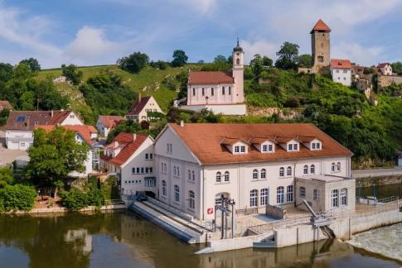
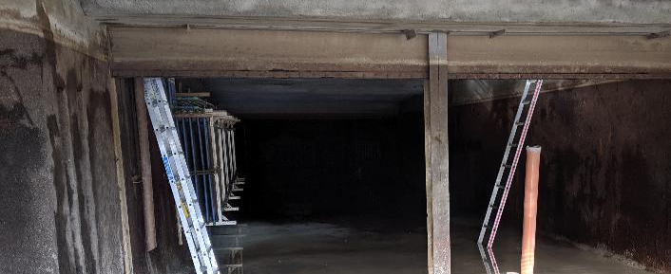
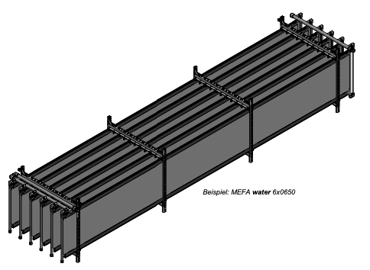
Mehrfachnutzung bestehender Standorte –
Aquathermie als neue Chance
Donau – 2 Wärmetauscherblöcke im Turbineneinlauf
Wärmequelle:
Betriebserfahrung
2017
9,5 Jahre
346 MWh
137 MWh
Wasserrechtliche Erlaubnis
Erzeugungsdaten
Heizenergie
Stromverbrauch
WKA Rechtenstein – Bild Firma Reitter
FRÜHER ca. 4.800 l Heizöl/a → HEUTE: ca. 15.000 kWh Strom/a
Praxis zeigt: bestehende Wasserkraftstandorte lassen sich energetisch doppelt nutzen
15/10/2026
Notes:
Hier wird die Donau bereits seit fast 10 Jahren als Wärmequelle genutzt. Zwei Wärmetauscherblöcke wurden hinter Rechen und Einlaufschütz bei zwei der vier Turbineneinläufe eingebaut. Dadurch sind sie gut kontrollierbar und für Wartungsarbeiten zugänglich.
Versorgt werden damit unter anderem das Bürogebäude und die Warmwasserbereitung. Der maximale Heizleistungsbedarf liegt bei rund 30 Kilowatt.
Die wasserrechtliche Erlaubnis wurde 2017 erteilt. Knapp 10 Jahre wurden inzwischen 346 Megawattstunden Heizenergie erzeugt, bei einem Stromverbrauch der Wärmepumpe von 137 Megawattstunden. Entscheidend für die Wirtschaftlichkeit ist natürlich: Der benötigte Strom kommt direkt aus der eigenen Wasserkraftanlage.
Für mich zeigt dieses Beispiel sehr schön, dass wir unsere bestehenden Standorte künftig breiter denken sollten als reine Stromerzeugungsanlagen.
Und Aquathermie ist dabei natürlich nur eine Möglichkeit der Mehrfachnutzung.
Ein weiteres Beispiel ist die E-Mobilität, welche seit 2 Jahren an diesem Standort ebenfalls für die Öffentlichkeit installiert wurde. Gerade im ländlichen Raum können Wasserkraftstandorte interessante Standorte für Ladeinfrastruktur sein – mit regional erzeugtem erneuerbarem Strom direkt vor Ort.
Und ein weiteres Zukunftsfeld ist die flexiblere Stauraumbewirtschaftung. Wo die technischen, ökologischen und wasserrechtlichen Voraussetzungen gegeben sind, können vorhandene Speicher- und Stauraumkapazitäten flexibler genutzt werden und damit einen zusätzlichen Beitrag zur Energiespeicherung und zur Netzstabilität leisten.
Für mich steckt darin eine wichtige Botschaft: Wir sollten bestehende Wasserkraftstandorte nicht nur erhalten, sondern überlegen, welchen zusätzlichen Nutzen sie für das zukünftige Energiesystem übernehmen können.

Slide 12
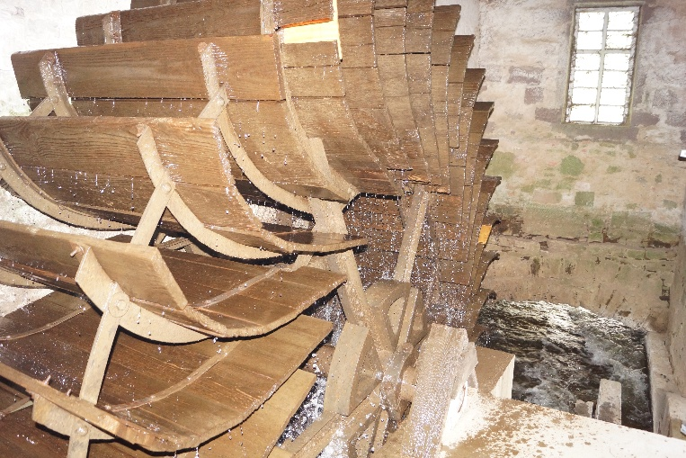
Deutschland <--> Österreich –
Was können wir voneinander lernen?
Wissen teilen
Gute Ideen übernehmen
Studien & Forschung
Uni Wuppertal: Systemdienstleistung;
TU Braunschweig: Aquathermie;
KWÖ: Datengestützte Bemessung von Fischaufstiegshilfen
Erfolgreiche Ansätze und Lösungen weitergeben
Nicht alles mehrfach entwickeln
Gemeinsam sichtbar werden
Regelmäßiger Austausch
Kampagne Kleinwasserkraft
Botschaften bündeln, Reichweite erhöhen
Politische Entwicklungen, Projekte, Erfahrungen, Lösungen
Schneller voneinander erfahren und profitieren
Wissen teilen. Erfahrungen nutzen. Gemeinsam die Kleinwasserkraft stärken.
15/10/2026
Notes:
Damit komme ich zu meinem letzten Punkt und eigentlich auch wieder zum Titel meines Vortrags: Was können Deutschland und Österreich voneinander lernen?
Ich glaube, der größte Mehrwert liegt darin, dass wir unser Wissen und unsere Erfahrungen viel stärker miteinander teilen und gemeinsam nutzen.
Wir haben in Deutschland beispielsweise die Studie der Universität Wuppertal zu Systemdienstleistungen und Netzresilienz der Kleinwasserkraft oder die Untersuchungen der TU Braunschweig zur Aquathermie. Das sind Erkenntnisse, die sicherlich auch für Österreich interessant sind.
Aber natürlich funktioniert dieser Wissenstransfer auch in die andere Richtung.
Ein sehr gutes Beispiel ist die aktuelle Initiative der KWÖ zu den Bemessungsgrößen für Fischaufstiegsanlagen. Die KWÖ schlägt vor, die Anforderungen stärker an den tatsächlich vorhandenen Fischbeständen auszurichten und dafür bestehende Daten aus der Gewässerüberwachung zu nutzen.
Ich finde, das ist ein sehr guter Ansatz: Vorhandene Daten nutzen, Anforderungen wissenschaftlich überprüfen und daraus praxistaugliche Lösungen entwickeln.
Und genau solche Ansätze sind auch für uns in Deutschland interessant. Die Vorschläge der KWÖ konnten wir bereits in Gespräche und Verhandlungen einbringen.
Das zeigt sehr schön, wie wir ganz konkret vom gegenseitigen Wissens- und Erfahrungsaustausch profitieren können.
Wir müssen also nicht alles in jedem Land neu erfinden.
Und wir können noch einen Schritt weitergehen und Dinge gemeinsam entwickeln. Ein schönes Beispiel dafür ist unsere gemeinsame Kampagne für die Kleinwasserkraft, mit der wir sachlich informieren, unsere Botschaften bündeln und der Kleinwasserkraft gemeinsam mehr Sichtbarkeit geben.
Deshalb freue ich mich auch sehr darüber, dass der Austausch zwischen Österreich, Bayern und Baden-Württemberg inzwischen regelmäßig stattfindet. Wir erfahren dadurch schneller voneinander: Was funktioniert gut? Welche politischen Entwicklungen gibt es? Welche Projekte oder Studien sind interessant? Und wo können wir voneinander profitieren?
Ich glaube, genau darin liegt eine große Chance für die Kleinwasserkraft: Wissen teilen, Erfahrungen nutzen und gemeinsam die Kleinwasserkraft stärken.
In diesem Sinne freue ich mich auf den weiteren Austausch mit Ihnen und bedanke mich ganz herzlich für Ihre Aufmerksamkeit.

